Slide 1
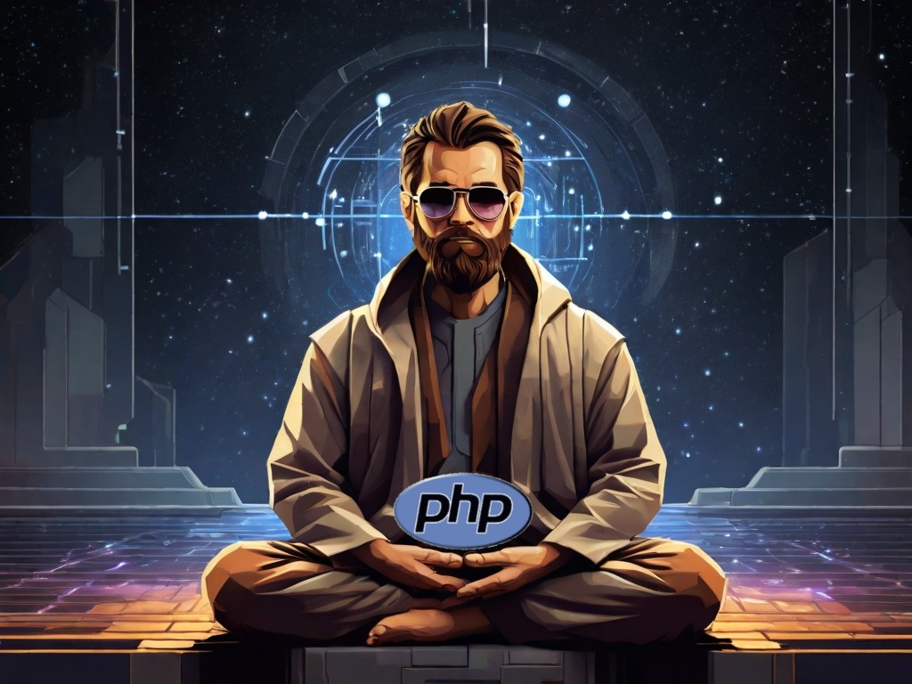

PHP JEDI
PHP JEDI
A ASCENSÃO DOS CODERS NA ÚLTIMA FRONTEIRA DIGITAL
ALEXANDRE BULCÃO

Slide 2
01
SINTAXE BÁSICA

Slide 3
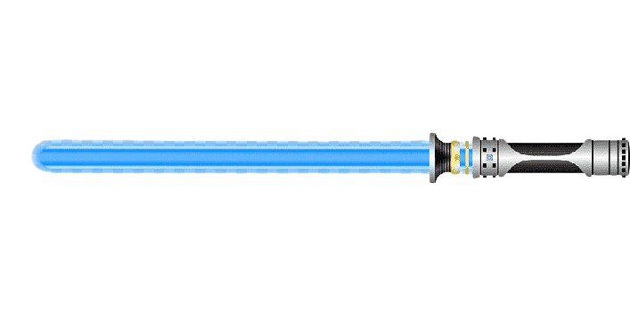
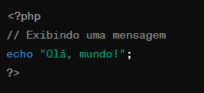
SINTAXE BÁSICA
A SINTAXE BÁSICA DO PHP É SIMPLES E FAMILIAR PARA PROGRAMADORES DE OUTRAS LINGUAGENS.

Slide 4
02
VARIÁVEIS E CONSTANTES

Slide 5
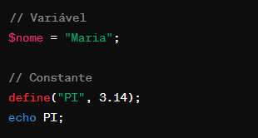
VARIÁVEIS E CONSTANTES
VARIÁVEIS SÃO USADAS PARA ARMAZENAR DADOS MUTÁVEIS, ENQUANTO CONSTANTES PARA VALORES IMUTÁVEIS.

Slide 6
03
ESTRUTURAS DE CONTROLE

Slide 7
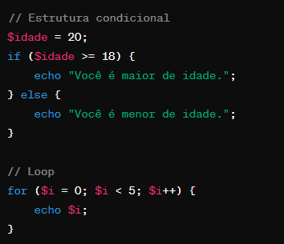
ESTRUTURAS DE CONTROLE
AS ESTRUTURAS DE CONTROLE DO PHP PERMITEM GERENCIAR O FLUXO DE EXECUÇÃO DO CÓDIGO COM CONDICIONAIS E LOOPS.

Slide 8
04
FUNÇÕES

Slide 9
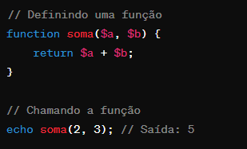
FUNÇÕES
FUNÇÕES PERMITEM AGRUPAR BLOCOS DE CÓDIGO PARA REUTILIZAÇÃO E MODULARIDADE.

Slide 10
05
ARRAYS

Slide 11
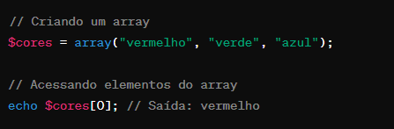
ARRAYS
ARRAYS SÃO ESTRUTURAS DE DADOS QUE ARMAZENAM MÚLTIPLOS VALORES EM UMA ÚNICA VARIÁVEL.

Slide 12
06
MANIPULAÇÃO DE STRINGS

Slide 13
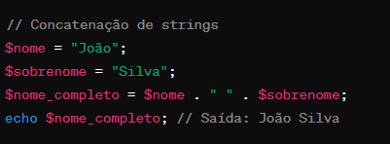
MANIPULAÇÃO DE STRINGS
PHP OFERECE DIVERSAS FUNÇÕES PARA MANIPULAR STRINGS, COMO CONCATENAÇÃO E BUSCA DE SUBSTRINGS.

Slide 14
07
SELETORES DE ARRAY, OBJETOS E BANCO DE DADOS

Slide 15
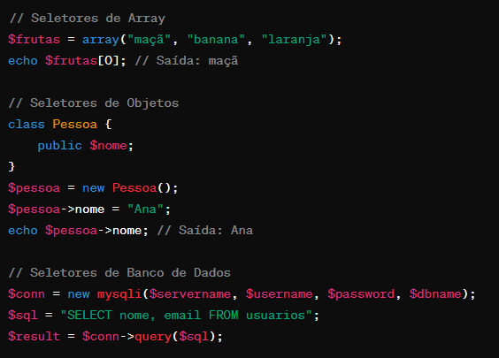
SELETORES DE ARRAY, OBJETOS E BANCO DE DADOS
OS SELETORES SÃO CRUCIAIS PARA ACESSAR E MANIPULAR DADOS EM ARRAYS, OBJETOS E RESULTADOS DE BANCO DE DADOS.

Slide 16
AGRADECIMENTOS

Slide 17

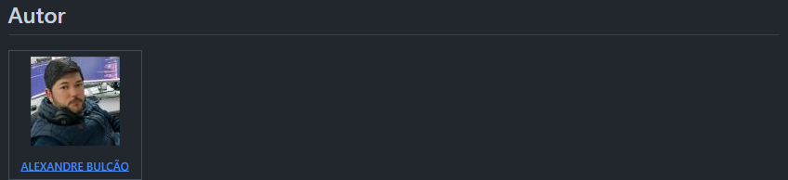
OBRIGADO POR LER ATÉ AQUI
COMPREENDER E APLICAR ESSES PRINCÍPIOS E SELETORES DO PHP ABRIRÁ UM MUNDO DE POSSIBILIDADES NO DESENVOLVIMENTO WEB. CONTINUE PRATICANDO E EXPLORANDO PARA APRIMORAR SUAS HABILIDADES E CONSTRUIR APLICAÇÕES WEB ROBUSTAS E DINÂMICAS.
https://github.com/ambulcao
https://www.linkedin.com/in/ambulcao/
Fullstack Software Developer

